Slide 1
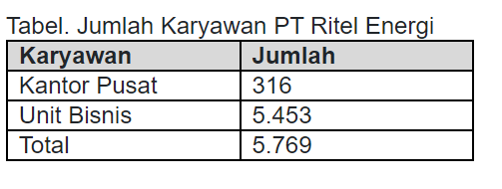
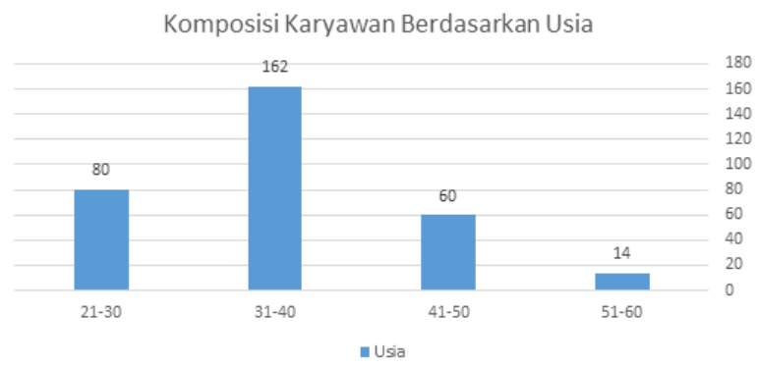
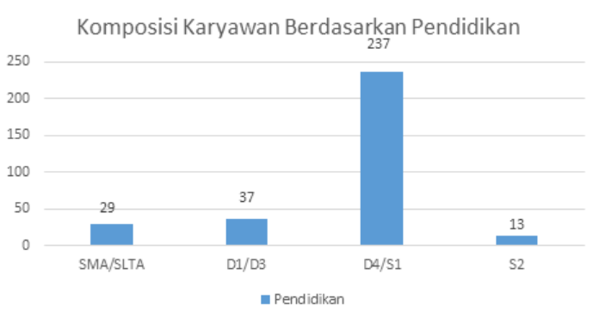

Slide 2
PT. Ritel Energi disebabkan pendapatan usaha berkurang dari USD 25,55 miliar menjadi USD 20,48 miliar. Hal ini disebabkan penjualan minyak dalam negeri seperti minyak mentah, gas bumi, energi panas bumi dan produksi minyak tercatat turun 20,91 persen menjadi USD 16,56 miliar akibat menurunnya permintaan.
Beban produksi hulu dan lifting naik dari USD 2,38 miliar menjadi USD 2,43 miliar. Beban operasional perusahaan ikut naik menjadi USD 960,98 juta dari USD 803,7 juta. Namun, beban pokok penjualan dan beban langsung lainnya turun dari USD 21,98 miliar menjadi USD 18,87 miliar.
Meski demikian, laba kotor PT. Ritel Energi tetap merosot 55,05 persen menjadi USD 1,60 miliar. PT. Ritel Energi juga mengalami rugi selisih kurs sebesar USD 211,83 juta di tahun 2020, di mana tahun 2019 di periode yang sama, selisihnya masih positif USD 64,59 juta.

Slide 3
Aspek Budaya Organisasi
- Kurang Adaftif dan Inovasi
- Kurang focus dan tidak mau meningkatkan kopetensi
Aspek Kesejahteraan
Gaji Kompetitif
Bonus tidak memperhatikan kinerja
Aspek Skill Pengembangan
Terjadi Gap antara karyawan senior(skill gap) yang cukup besar antara old generation employees
Mengakibatkan penetarsi pasar berlaku tidak sesuai zaman
Aspek SDM
Over SDM Admin
Karir Kurang Jelas
Tidak Kompak (terjadi kecemburuan)
Aspek Kepuasan Pelanggan
Secara keseluruhan pelanggan puas atas produk yang ada
Kurang tepat waktu karena manajen proyek yang kurang baik

Slide 4
Permasalahn yang terjadi
Karyawan kurang Adaftif yang mengakibatkan penurunan daya inovatif karyawan hal ini disebabkan beberapa aspek yang terjadi seperti:
Tidak dapat beradaftasi dengan Pandemi
Adanya Gap didalam Perusahaan antara usia muda dan usia senior
Bonus yang tidak tepat sasaran
Rencana Strategis
Sortir karyawan berdasarkan usia dan kemampuan, Berikan pemahaman serta pelatihan
Berikan penghubung antara karyawann senior dan karyawan usia muda sebagai jembatan komunikasi agar komunikasi berjalan lancar dan tepat
Staft Admin yang terlalu banyak agar dapat di berdayan sebagai staft penjualan
Berikan apresiasi berupa bonus sesuai dengan prestasi KPI
Menjalin Kerjasama dengan pihak pihak yang dapat bekerjasama dalam penjualan dengan berdasarkan Fee hal ini dapat dilakukan untuk mengurangi beban keawajiban Perusahaan terhadap karyawan
Seluruh karyawan diberikan tantangan dalam melakukan pekerjaan agar roda Perusahaan berjalan dengan baik dan apresiasi yang sesuai
Adakan kelas motifasi keseluruh karyawan agar karyawan merasa memiliki terhadap Perusahaan
Timbulkan inovasi dalam melakukan penyaluran penjualan dengan inovasi yang berkembang di pasar dan diera sekarang contoh dengan penjualan digital
Jadikan karyawan sebagai Asset dan sejahterakan maka akan berbanding lurus dgn income perusahaan

Slide 5
Hambatan
Semua perubahan pasti terjadi hambatan hal ini dikarenakan budaya yang telah melekat dan faktor yang nyaman selama ini dengan besaran gaji dan bonus yang sama rata maka akan ada penolakan penolakan terlebih terhadap karyawan yang usia nya senior.
Karena mereka merasa Perusahaan berkembang atas pekerjaan mereka yang dahulu
Hal ini akan hilang sejalan nya waktu karena semua yang tidak mengikuti perkembangan akan dengan sendirinya tertinggal.
Dengan pemahaman dan pendekatan hal ini akan dapat berjalan dengan baik

